Slide 1
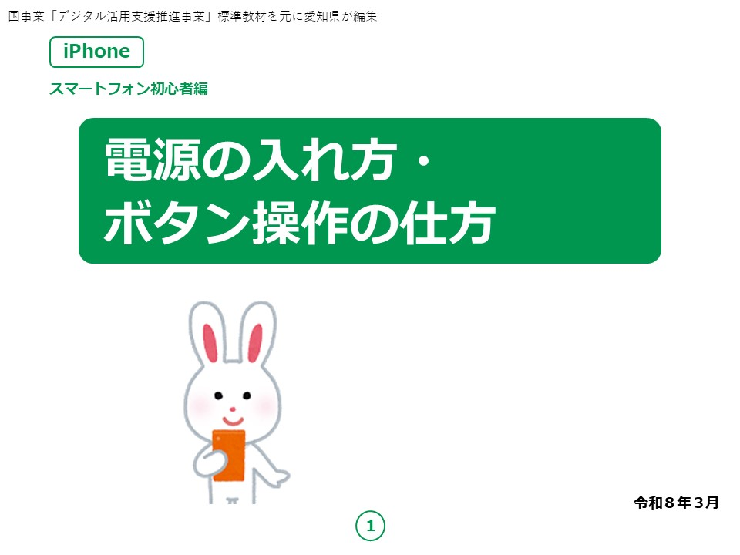
Notes:
みなさん、こんにちは。
この講座はスマートフォンを買われて、まだあまり操作方法をよくご存じではない方を対象として、電源の入れ方・ボタン操作の仕方のご説明をします。
よろしくお願いいたします。
まず講座を始める前に皆様がお持ちのスマートフォン本体の裏側をご確認ください。
リンゴのマークがスマートフォンについていますか？
もしついていない場合、そのスマートフォンはAndroidという操作方法が異なるスマートフォンになるので、残念ながら本講座の対象外になってしまいます。
このまま聞いていただいてもあまりお役には立てないかと思います。ご了承下さい。
【補足説明】
講座開始時は参加者も固くなってしまいがちですので、しっかりと冒頭の挨拶にて明るく柔らかい雰囲気を作りましょう。

Slide 2
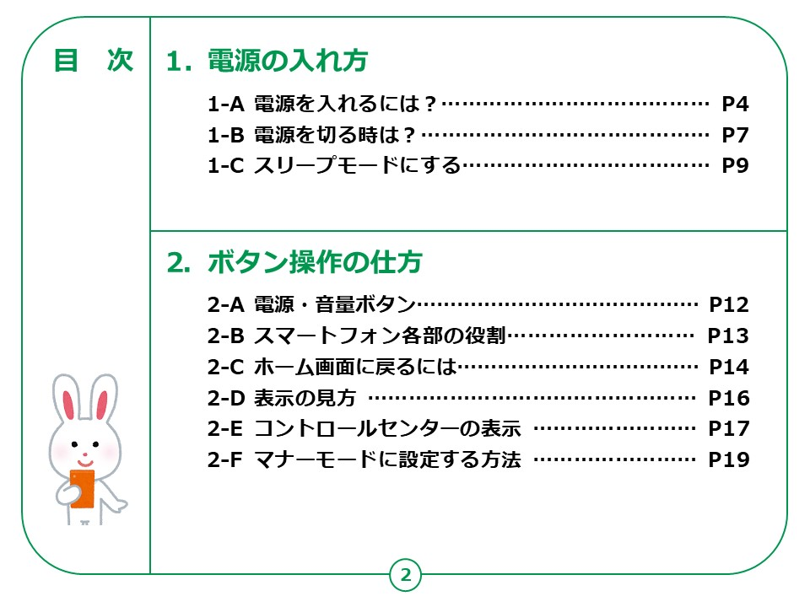
Notes:
この講座では、電源の入れ方・ボタン操作の仕方について学びます。
第1章では、電源の入れ方について学びます。
第2章では、ボタン操作の仕方を中心に、基本的な操作を学びます。
iPhoneは、機種によって形状や性能が異なっておりますので、説明する内容とお持ちのiPhoneで画面の表示や動作が若干異なることがあると思いますが、ご了承ください。
【補足説明】
講師の皆様は、大まかな講座内容を冒頭に提示をし、目的を明確化させましょう。
また、受講者のお使いの機種が何であるかを確認してから講座を始めると良いでしょう。
機種の違いで不安になり、意欲が薄れてしまいやすくなるので、安心してもらえる雰囲気づくりをしましょう。

Slide 3
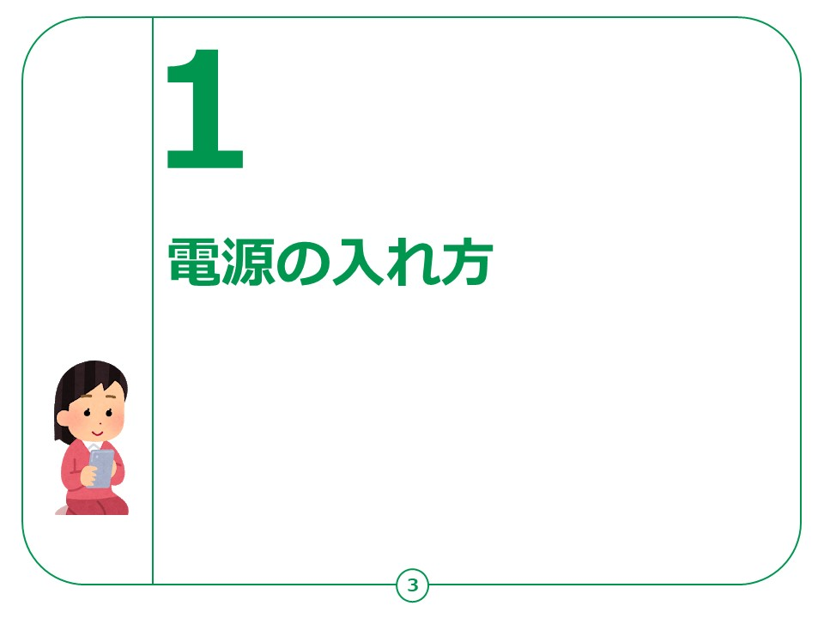
Notes:
この章では、スマートフォンの電源の入れ方をご説明します。

Slide 4
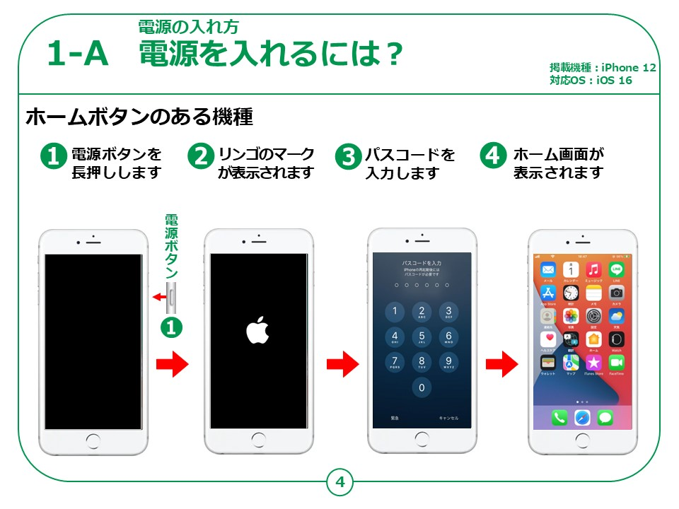
Notes:
それでははじめに、iPhoneの電源についてご説明します。
iPhoneの電源はどこにあるのでしょうか？
まずは『ホームボタン』と呼ばれる画面下側にボタンのある機種をご説明します。
こちらの機種では、電源ボタンはスマートフォン右側の側面にあります。
電源を入れるには、①の電源ボタンを10秒ほど長押しして下さい。起動には少々時間がかかります。
しばらくすると②のように、黒い画面にリンゴのロゴマークが表示されます。
そこから２０～３０秒くらい待っているとホーム画面が起動します。
電源を入れると、最初に③のような画面になります。
この状態ではロックがかかっており、まだ使用することはできません。
ロック解除画面が出てきたら、パスワードの入力など、ご自身が設定した解除方法でロック解除を行ってください。
ロック解除方法はパスワードの入力や指紋認証、顔認証など複数あり、機種によって対応するロック方法が異なります。
設定されていない方はこちらの画面は出てきません。
その後④のようなホーム画面が表示されれば成功です。
【補足説明】
講師の皆様は、タップをうまくできない受講者もいることが想定されます。
その際には「子どもの頭をポンポンと優しくなでる感覚」とご説明し、何度か試してみるように促しましょう。

Slide 5
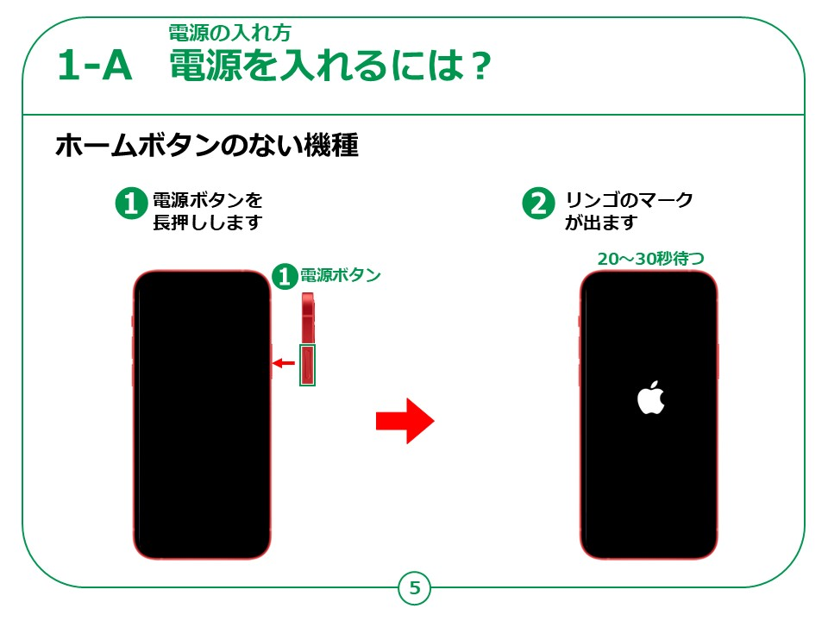
Notes:
「ホームボタンと呼ばれる画面下側のボタンがない機種」をお使いの方は、手順が少々異なります。
電源ボタンは画面から見て右側の位置にあります。
起動するためには電源ボタンを10秒ほど長押しして下さい。起動には少々時間がかかります。
20～30秒待つと、時間が表示されている画面が出てきます。
ここまではホームボタンがある機種と同様の操作となります。

Slide 6
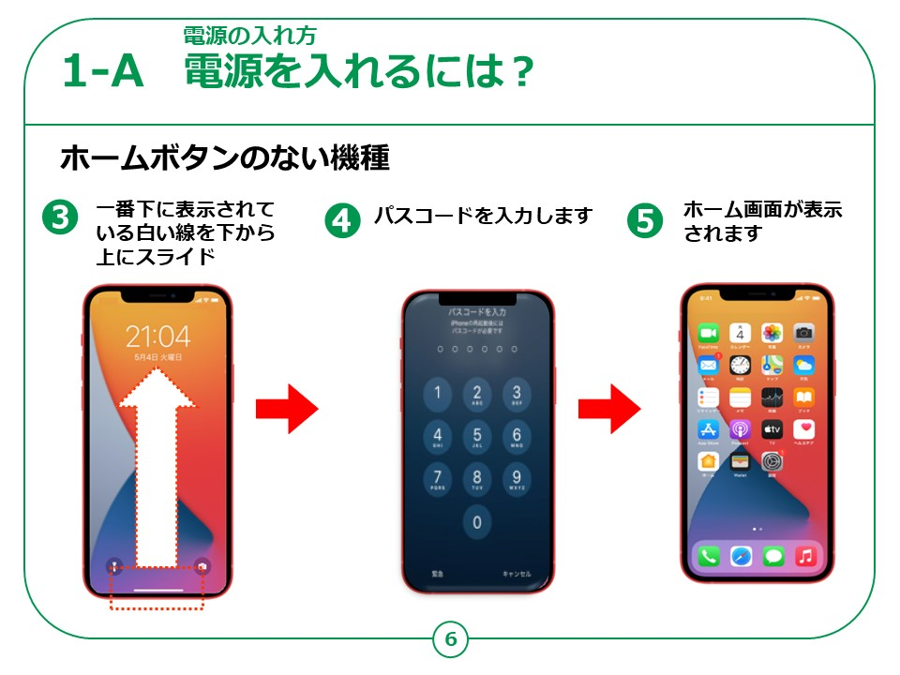
Notes:
ホームボタンのない機種ではここからの操作が少し異なります。
③のような画面が表示されたら、この画面内の一番下に表示された白い線を下から上にスライドします。
iPhoneのロックを設定している方は、ご自身で設定しているパスコードを入力してください。
ロック解除方法はパスワードの入力や指紋認証、顔認証など複数あり、機種によって対応するロック方法が異なります。
設定されていない方はこちらの画面は出てきません。
⑤のようなホーム画面が表示されたら成功です。
iPhone8,SE3(エスイースリー)の機種までには｢ホームボタン｣というボタンが搭載されていましたが、
iPhoneX(テン)以降の機種にはこの｢ホームボタン｣はありません。
それぞれの機種の特徴を理解し、使いこなしましょう。

Slide 7
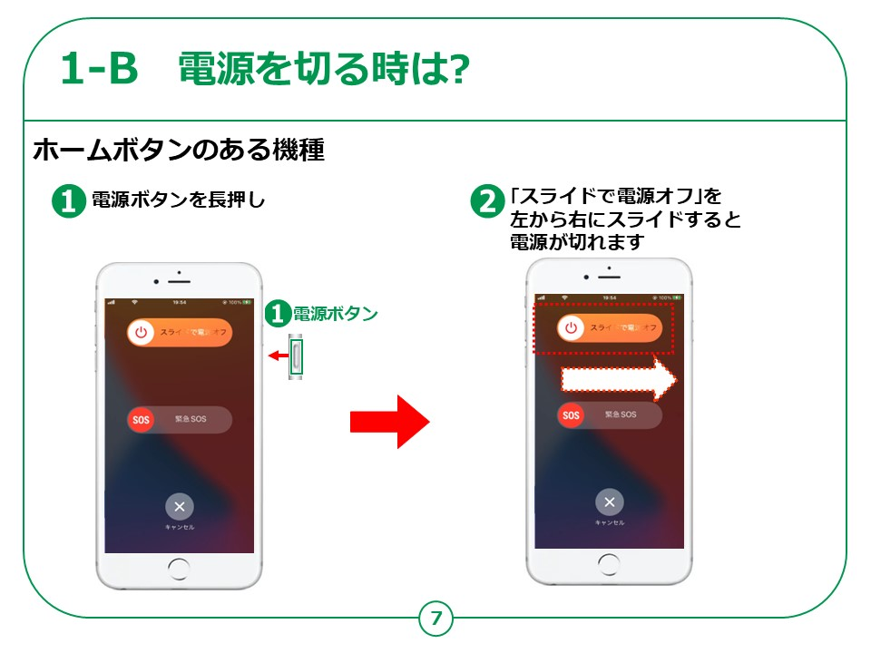
Notes:
今度は反対に電源を切る場合をご説明します。
ホームボタンのある機種の場合は①の電源ボタンを数秒長押しします。
次に②の画面になりましたら、｢スライドで電源オフ｣を左から右にスライドさせると電源が切れます。
また、電源は切っていないのにしばらく操作していない時、画面が消えている場合があります。
その時は電源ボタンかホームボタンを軽く押せば画面は再表示されます。
この状態をスリープモードと言いますので、後ほど説明をします。
【補足説明】
講師の皆様は、スライドがうまくいかない受講者の方がいた場合、
「白い丸を触りながら、右に動かす要領でスライドさせてみてください。」とご説明ください。

Slide 8
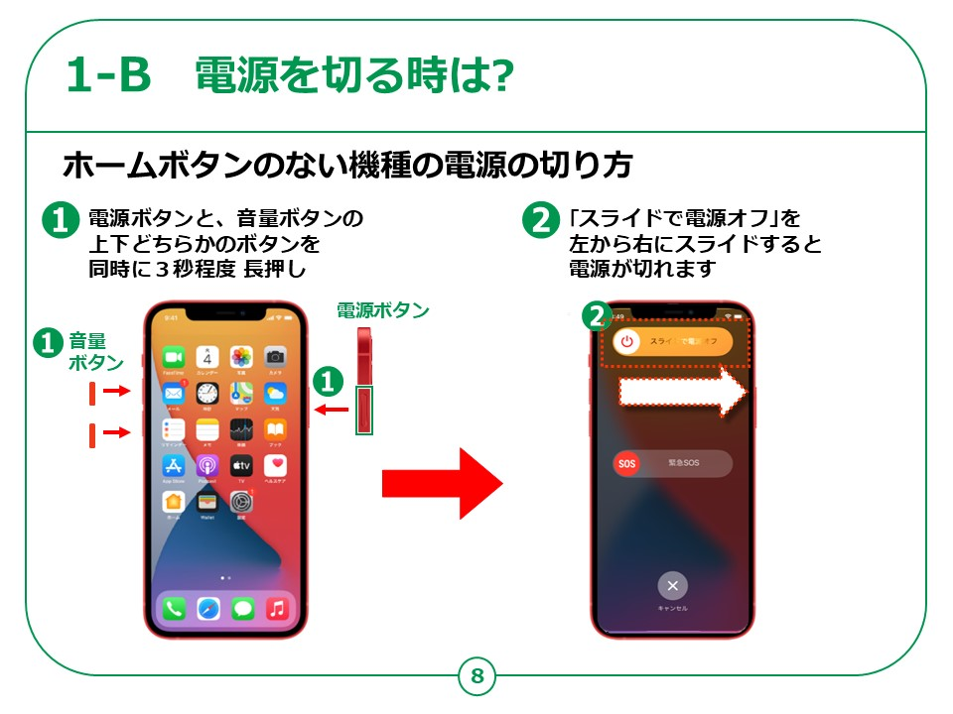
Notes:
ホームボタンのない機種は、ホームボタンのある機種とは電源の切り方が少し異なります。
まず①のように右側の電源ボタンと、左にある音量ボタンの上下どちらか一方のボタンを同時に３秒ほど長押しします。
すると②のような画面が表示されますので先ほどの機種と同じように｢スライドで電源オフ｣のボタンを左から右にスライドさせると電源が切れます。
【補足説明】
講師の皆様は、同時押しになると慣れていない方は苦戦される方が多いです。
この項目はゆっくりめに進行するのがおすすめです。

Slide 9
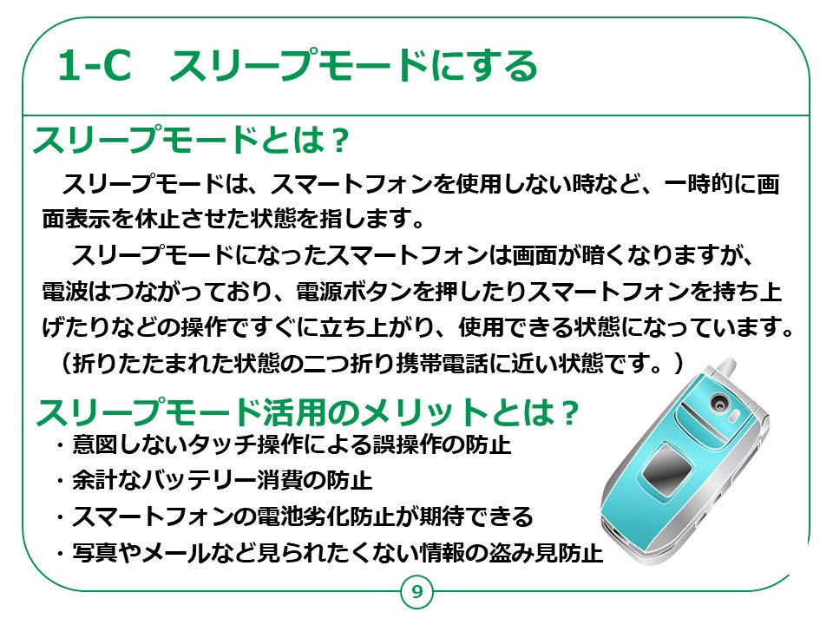
Notes:
次にスリープモードについてご説明します。
スリープモードは、スマートフォンを使用しない時など、一時的に画面表示を休止させた状態を指します。
スリープモードになったスマートフォンは画面が暗くなりますが、電波はつながっており、
電源ボタンを押したりスマートフォンを持ち上げたりなどの操作ですぐに立ち上がり、使用できる状態になっています。
折りたたまれた状態の二つ折り携帯電話に近い状態です。
それでは、スリープモードを活用することのメリットは何でしょうか。
まず、スリープモードにすることで、ポケットやバッグの中で​意図しないタッチ操作をしてしまうことによる誤操作を防止できます。
次に、余計なバッテリーの消費を抑えられ、それにより、スマートフォンの電池劣化を抑える効果も期待できます。
また、この講座ではご案内を割愛いたしますが、起動にパスワードや指紋認証などの設定をすることで
メールや写真など、見られたくない情報の盗み見防止にも役立ちますので、お時間のある際に設定をお試しください。

Slide 10
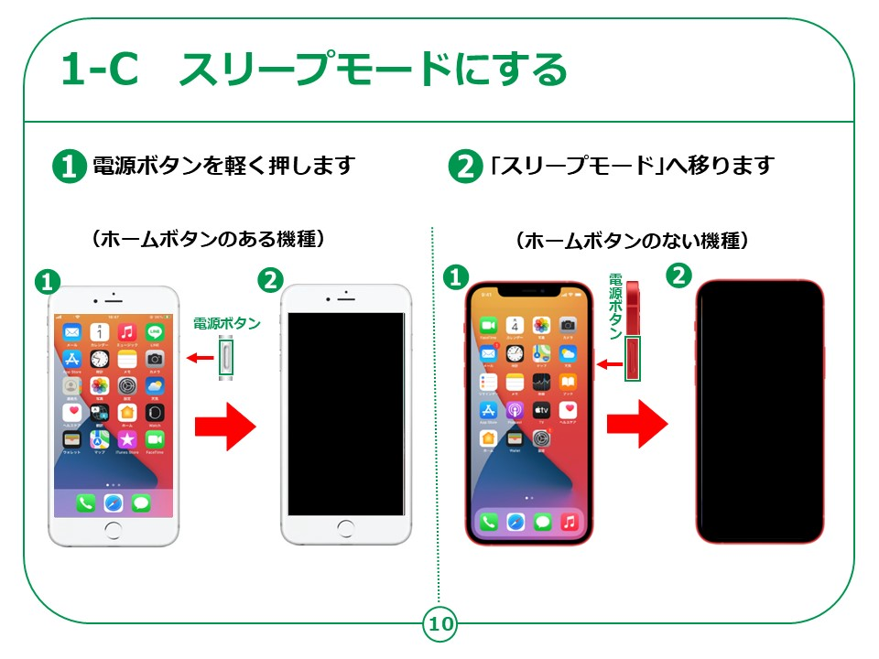
Notes:
それでは実際にスリープモードの操作をしてみましょう。
「ホームボタンのある機種」をスリープモードにする際は、本体側面部の電源ボタンを軽く押しましょう。
時間は１秒に満たない長さをイメージしましょう。
画面が暗くなったら成功です。
スリープモードの解除も同様で、電源ボタンをもう一度軽く押すと解除されます。
「ホームボタンのない機種」をスリープモードにする際も同様にホームボタンのある機種と同じく、本体側面部の電源ボタンを軽く押しましょう。
時間は１秒に満たない長さをイメージしましょう。
画面が暗くなったら成功です。
スリープモードの解除も同様で、電源ボタンをもう一度軽く押すと解除されます。
【補足説明】
講師の皆様は、しばらくスマートフォンを操作しないでいると画面が暗くなって心配になる受講者がいることが想定されます。
その際は「スマートフォンは購入時に、しばらく何もしないと数十秒で自動的に暗くなるようになっていますので、ご安心ください。」と説明を入れると良いでしょう。
また、「スリープモードを解除すればまた操作ができます。」とご説明ください。
一つ一つに不安を覚えやすいので安心してもらえるように心がけて進行しましょう。

Slide 11
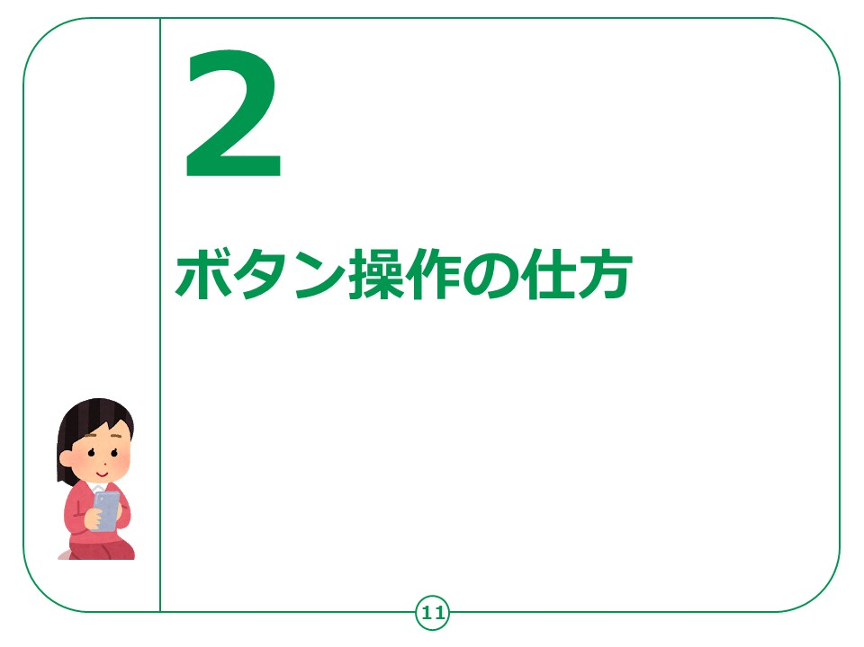
Notes:
次はスマートフォンの基本的な操作の仕方をご説明します。

Slide 12
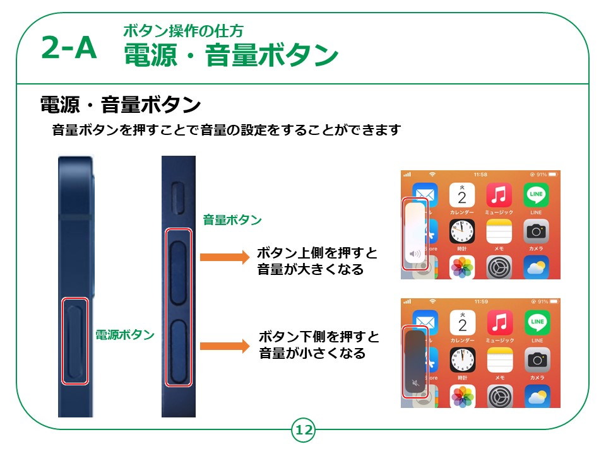
Notes:
改めての確認になりますが、​
電源ボタンと音量ボタンの場所を確認しましょう。​
​
機種によっては画像のように並んでいない場合があるのでご注意ください。​
​
音量ボタンに関しては、上側を押すと音量が大きくなります。​
反対に下側を押すと音量が小さくなります。

Slide 13
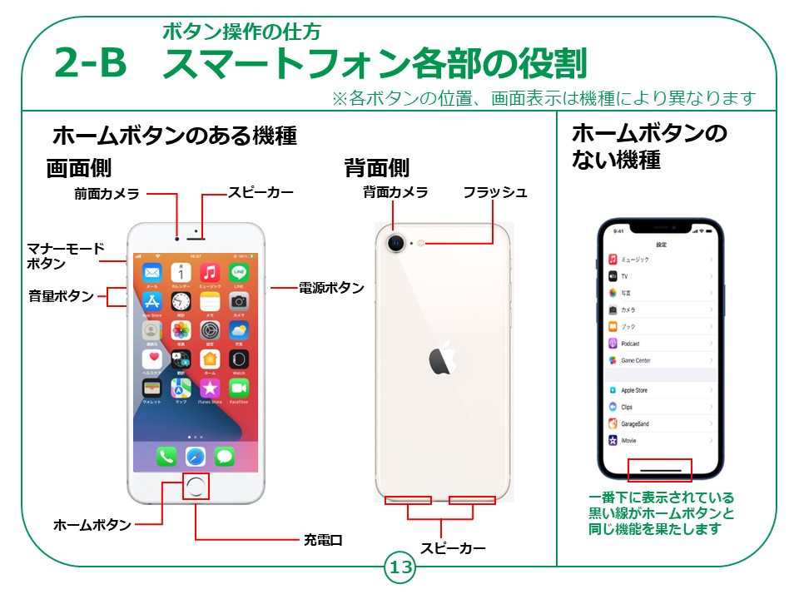
Notes:
次はスマートフォン各部の役割についてご説明します。
こちらも機種によって異なりますのでご注意ください。
ここではホームボタンのある機種を中心にご説明します。
まずは画面側の機能からご説明します。
上部が音が出るスピーカーとなります。
電話をする際はこの箇所を耳に当てるようにすると聞きやすくなります。
スピーカー近くにある小さな丸が前面カメラレンズになります。
自身の顔などを撮影する際に使用します。
画面下部にある丸いボタンはホームボタンで、ホーム画面に戻ります。
また指紋認証にも使用します。
また本体最下部に充電口があります。
次に、背面側の機能をご説明します。
本体裏側にある丸い箇所がカメラレンズ、その右がフラッシュになります。
また本体最下部には充電口とスピーカーと音を拾うマイクがあります。
マナーモードボタンについては後で詳しくご説明します。
ホームボタンがない機種の場合、一番下に表示されている黒い線がホームボタンと同じ機能を果たします。
その他のボタン機能については基本的にホームボタンがある機種と同様です。
【補足説明】
講師の皆様は、受講者の皆様の反応を見ながら、適宜説明を割愛しながら進めていただいて構いません。
また新しくなるにつれイヤホンジャックがなくなり、付属のケーブルを使用する形になっているので説明の際にはご注意ください。
特にスピーカーの位置とカメラの位置はしっかりと伝えましょう。

Slide 14
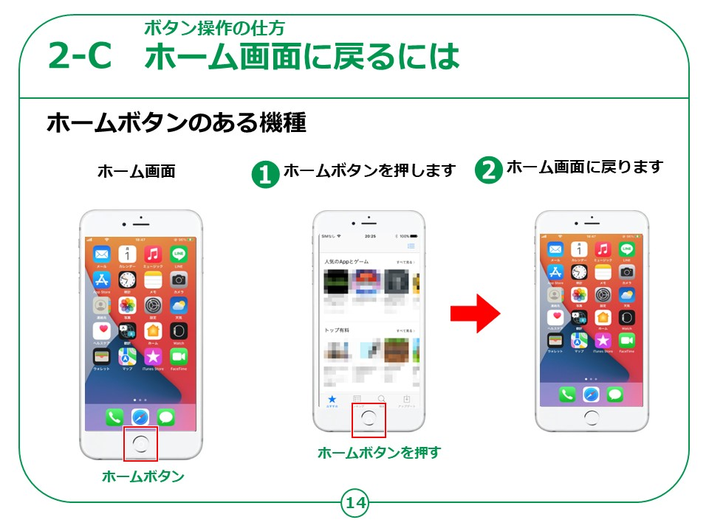
Notes:
先ほど画面側の機能説明でもご紹介しましたホームボタンについてご説明します。
iPhone8,SE3までの機種の下側には「ホームボタン」と呼ばれるボタンが搭載されており
このホームボタンを押すことで表示される画面を「ホーム画面」と呼びます。
このホームボタンを軽く押すと、ホーム画面に戻ります。
何か操作を始めたり、操作を終える際にはこのホームボタンを押しましょう。
操作に迷ったら、ここを押せばホーム画面に戻ることができます。
スマートフォン操作の起点となりますので、しっかりと覚えておきましょう。
【補足説明】
講師の皆様は、ホームボタンによって表示されるホーム画面が操作を始める起点になるとご説明ください。
またホームボタンの重要性が高いので、丁寧に伝えることを意識しましょう。

Slide 15
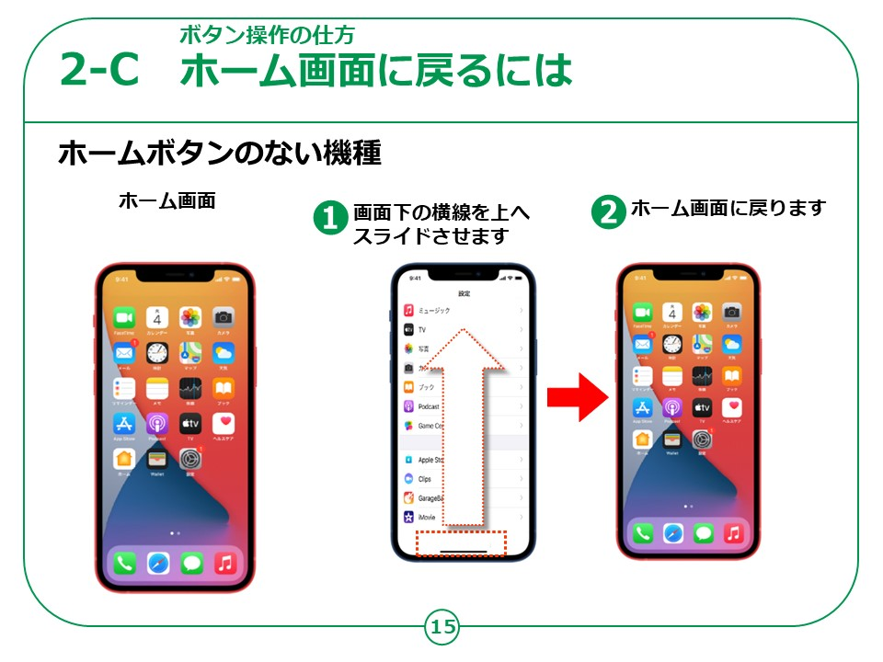
Notes:
ホームボタンが搭載されていない機種のホーム画面への戻り方をご説明します。
操作中の画面の一番下に出てくる線を下から上へなめらかにスライドすると、
ホームボタンと同様の働きをします。
これでホーム画面に戻ることが出来ます。

Slide 16
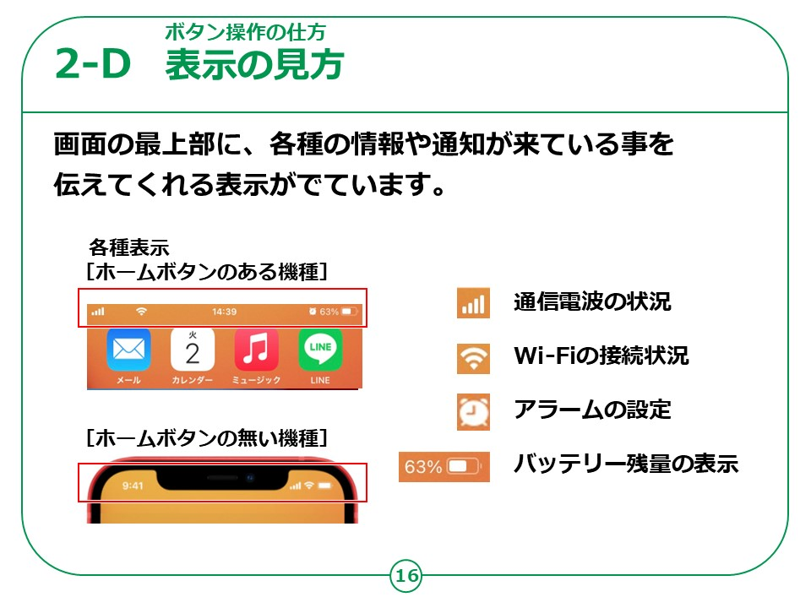
Notes:
続いて画面に表示される各種アイコンの見方についてご説明します。
画面の最上部に様々なマークが並んでいる所を見つけましょう。
画面の最上部に各種情報や通知が来ていることを伝えてくれる表示が出ています。
縦線4本のマークは電波の強さを表しています。
本数が多いほど電波が強いことを示しています。
次に扇型のマークがWi-Fiの接続状況を表しています。
縦に大きいほど強く安定してWi-Fiがつながっている状態です。
時計のマークはアラームを設定している時に表示されます。
乾電池のマークにパーセントが表示されている箇所はバッテリーの残量の表示です。
この表示がゼロになるとスマートフォンは使用できないので定期的に確認し、充電切れに注意してください。
【補足説明】
講師の皆様は、受講者の皆様の反応を見ながら、適宜説明を割愛しながら進めていただいて構いません。

Slide 17
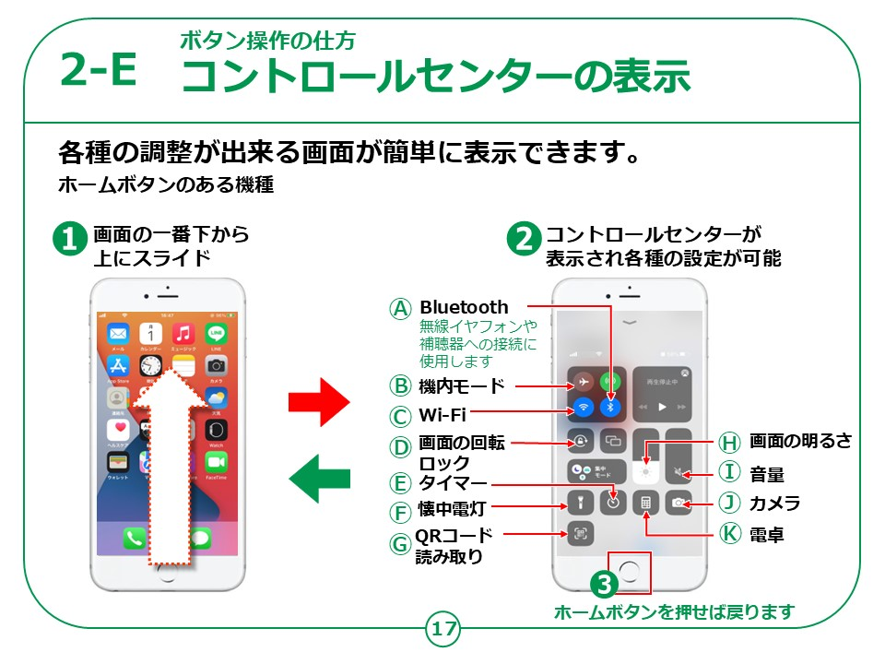
Notes:
次にスマートフォンの設定を調整する際の操作方法をご説明します。
ホーム画面が表示された状態で、画面を一番下から上にスライドします。
下から画面が引き出されるような形で、各種メニューが表示されます。
この動作で出てくる画面をコントロールセンターと呼びます。
この画面では音量や画面の明るさの設定やWi-Fiの接続などの設定ができます。
懐中電灯のマークのボタンを押して頂くと、背面にあるライトが光ります。
もう一度同じボタンを押すと消すことができます。
また、太陽のマークのボタンを上下に動かすと画面の明るさを変えることができます。
それ以外にも各種の設定を簡単に行えるのでお試しください。
各種調整が終わったら、ホームボタンを押すとホーム画面に戻ります。

Slide 18
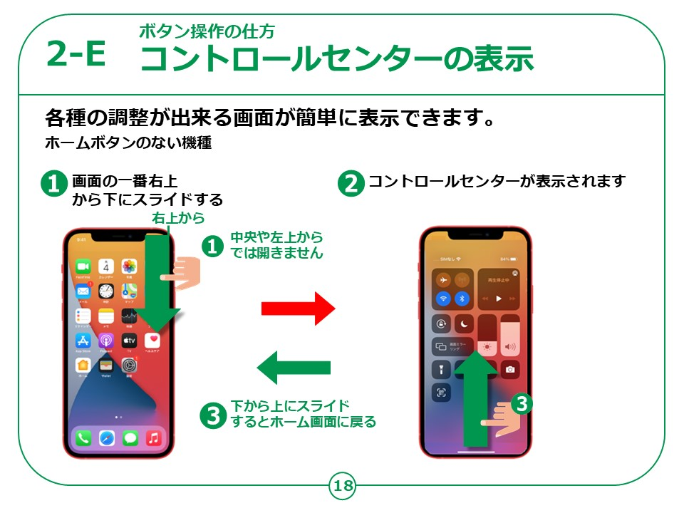
Notes:
ホームボタンのない機種をお持ちの方は、スライドする箇所が変わります。
画面の一番右上から下にスライドすると、コントロールセンターが表示されます。
ホームボタンがある機種とは異なり、真ん中や左上からでは開けないのでご注意ください。
表示される内容や機能はホームボタンがある機種と基本的には同じです。
調整したあとは画面の一番下から上にスライドしたら元の画面に戻ります。

Slide 19
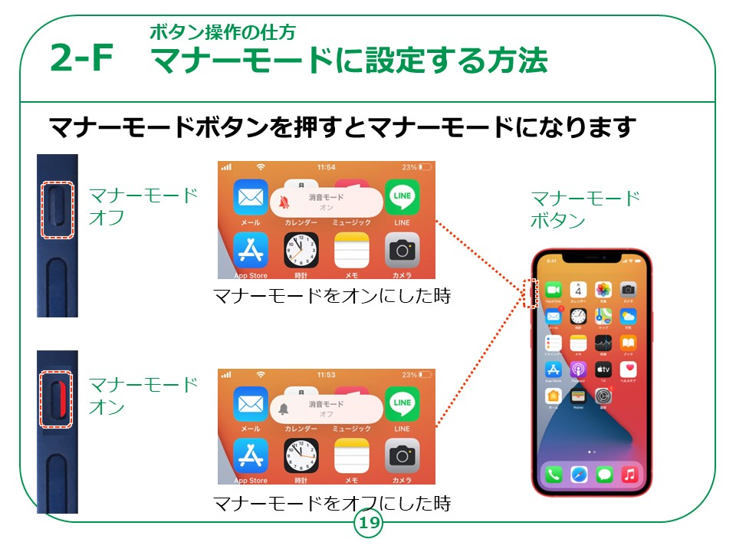
Notes:
最後に、マナーモードに設定する方法をご説明します。
音量ボタンの上にマナーモードに切り替えるボタンがあります。
このボタンをカチッと左にずらすとマナーモードになります。
同じボタンを右側にずらすと解除できます。
マナーモードに設定すると、電話等の通知音が鳴らなくなり、バイブレーションによる振動で着信や通知を知らせます。
動画の再生音など消音できない音は「設定」からの個別設定が必要です。
電源の入れ方、ボタン操作の仕方についての説明は以上です。
【補足説明】
講師の皆様は、マナーモードの設定を行うと、電話の着信音やキーボードの入力音等は鳴らなくなりますが、
カメラのシャッター音等のように一部の音はマナーモードでも鳴ることをご説明ください。

